Slide 1

Training Course: Surviving Digital
Ενότητα 5 - Πώς να καταπολεμήσετε την ψηφιακή υπερφόρτωση ως γονέας
www.survivingdigital.eu

Slide 2

Εισαγωγή
Τι είναι η ψηφιακή υπερφόρτωση
Ποιο σύστημα μπορεί να επηρεάσει η ψηφιακή τεχνολογία;
Τι συμβαίνει όταν επηρεάζονται αυτά τα συστήματα
Σημάδι και συμπτώματα ψηφιακής υπερφόρτωσης
Επίδομα χρόνου οθόνης
10 στρατηγικές για την καταπολέμηση της ψηφιακής υπερφόρτωσης

Slide 3

Εισαγωγή
Καλώς ήρθατε στο μάθημα Surviving Digital Training. Μέσα σε αυτήν την ενότητα, θα μάθετε πώς μπορείτε να καταπολεμήσετε ορισμένες από τις αρνητικές επιπτώσεις της τεχνολογίας στα παιδιά, με ιδιαίτερη έμφαση στον τρόπο αντιμετώπισης της ψηφιακής υπερφόρτωσης ως γονιός.
Αυτή η ενότητα θα σας δώσει κατανόηση για το τι είναι η ψηφιακή υπερφόρτωση και πώς μπορείτε ως γονέας να βοηθήσετε στη μείωση του αρνητικού αντίκτυπου της ψηφιακής τεχνολογίας στα παιδιά σας.

Slide 4
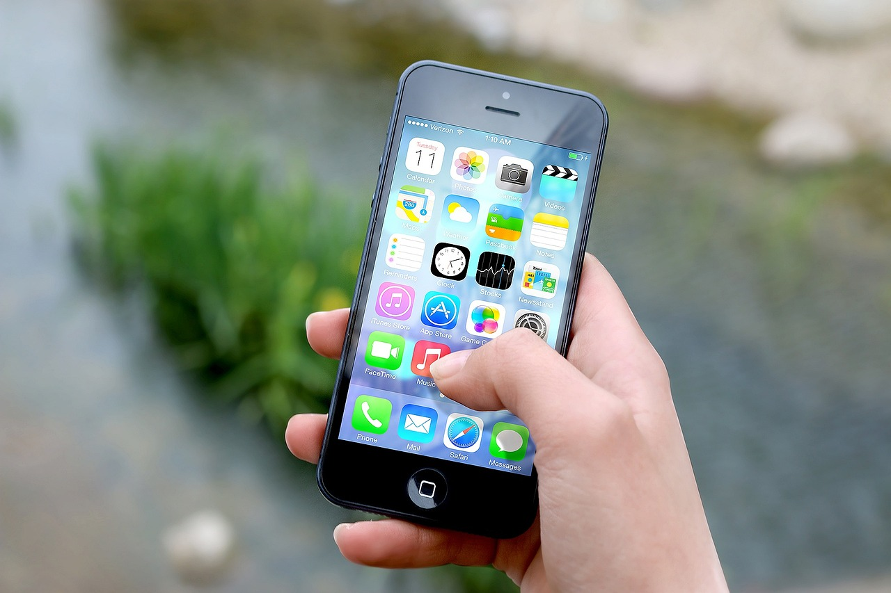
Τι είναι η ψηφιακή υπερφόρτωση;
Η τεχνολογική ή η ψηφιακή υπερφόρτωση μπορεί να θεωρηθεί ως το άγχος που δημιουργείται όταν εκτίθεστε σε περισσότερα ψηφιακά μέσα ή τεχνολογία από αυτά που μπορούμε να επεξεργαστούμε αποτελεσματικά σε ένα δεδομένο χρονικό πλαίσιο και οι συχνά απαρατήρητες επιπτώσεις αυτού σε εμάς, τα παιδιά μας και τις οικογένειές μας.
Κάθε φορά που χρησιμοποιούμε ψηφιακή τεχνολογία, μας απαιτεί να λαμβάνουμε υψηλό βαθμό ανταγωνιστικής αισθητηριακής διέγερσης και πληροφοριών, οι οποίες έχουν άμεσες και έμμεσες συνέπειες σε πολλά από τα εσωτερικά μας συστήματα και διαδικασίες.

Slide 5
ποια συστήματα μπορεί να επηρεάσει η ψηφιακή τεχνολογία;
01
Νευρολογικό σύστημα (εγκεφαλική λειτουργία)
02
Γνωστικό σύστημα (σκέψη και επεξεργασία)
03
Συστήματα μνήμης (βραχυπρόθεσμη και μακροπρόθεσμη αποθήκευση)
04
Νευρικό σύστημα
05
Ενεργειακό Σύστημα

Slide 6
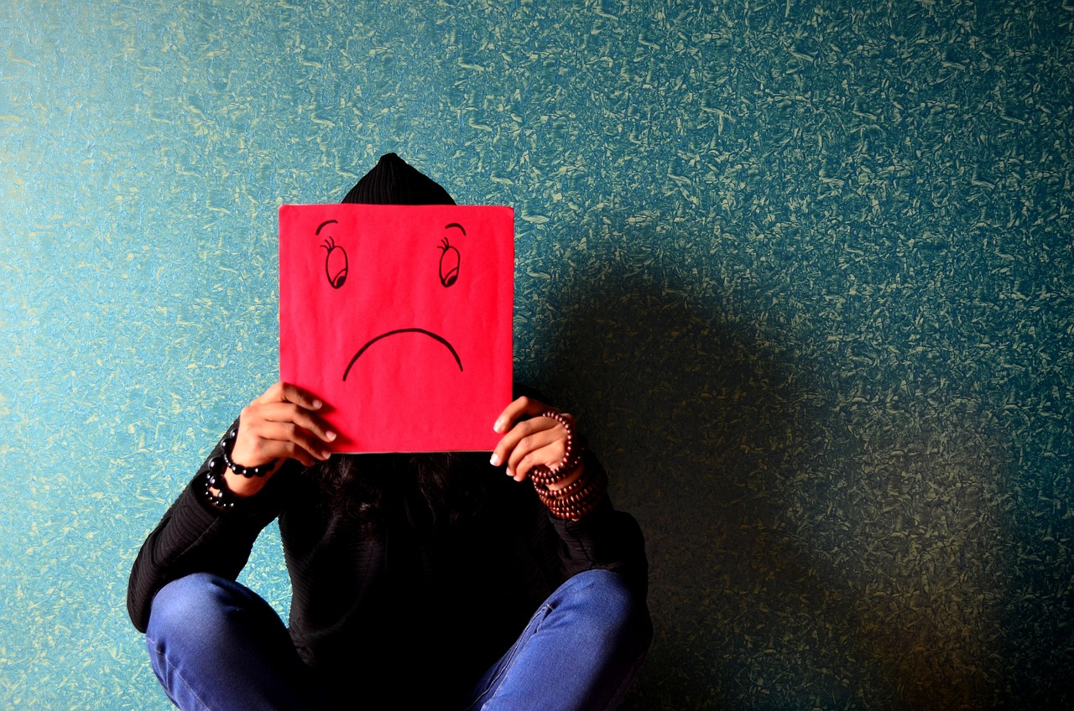
Τι συμβαίνει όταν επηρεάζονται αυτά τα συστήματα;
Ο αντίκτυπος σε αυτά τα συστήματα μπορεί με τη σειρά του να επηρεάσει διάφορες διαδικασίες στο σώμα μας. Οι διαδικασίες που μπορούν να επηρεαστούν είναι:
Συναισθηματικές διαδικασίες
Διεργασίες συμπεριφοράς
Σχεσιακές διαδικασίες
Είναι επίσης σημαντικό να σημειωθεί ότι ο αντίκτυπος μπορεί να ποικίλλει από πολλούς παράγοντες, όπως το άτομο, το μέγεθος της έκθεσης στην ψηφιακή τεχνολογία και άλλους νευρολογικούς παράγοντες.

Slide 7
Σημάδια και συμπτώματα ψηφιακής υπερφόρτωσης
Υπάρχουν πολλά συμπτώματα και σημάδια που υποδηλώνουν ότι κάποιος είναι ψηφιακά υπερφορτωμένος. Αυτά μπορεί να περιλαμβάνουν:
Λήθαργος / Κούραση / Έλλειψη ενέργειας / Αίσθημα απογοήτευσης
Λήθη / Δυσκολία μετατροπής πληροφοριών σε μακροπρόθεσμη μνήμη
Αίσθημα υπερέντασης / στρες
Συναισθηματική ευαισθησία ή αντιδραστικότητα
Χαμηλή ανοχή απογοήτευσης
Ανυπομονησία
Αντιδραστική συμπεριφορά
Αδυναμία συγκέντρωσης / εστίασης / αποσπάται εύκολα η προσοχή
Εμμονή με την τεχνολογία / Ελάχιστο ενδιαφέρον για οτιδήποτε άσχετο με την τεχνολογία
Αισθήματα αποσύνδεσης από σημαντικά άτομα

Slide 8

Επιδόματα χρόνου οθόνης
Σύμφωνα με τις συστάσεις της ιρλανδικής υπηρεσίας υγείας και των συστάσεων της ΕΕ, ο χρόνος οθόνης θα πρέπει να είναι περιορισμένος σε παιδιά όλων των ηλικιών. Ακολουθούν συστάσεις από αυτές τις δύο πηγές:
Για έναν σύνδεσμο προς τις Συστάσεις HSE κάντε κλικ εδώ
Για έναν σύνδεσμο προς τις Συστάσεις της ΕΕ κάντε κλικ εδώ
Αυτές οι συστάσεις στοχεύουν στην εξισορρόπηση των πλεονεκτημάτων του χρόνου οθόνης με τους πιθανούς κινδύνους για την υγεία και την ανάπτυξη που συνδέονται με την υπερβολική χρήση. Οι οδηγίες τονίζουν τη σημασία της σωματικής δραστηριότητας και τον περιορισμό της καθιστικής συμπεριφοράς, συμπεριλαμβανομένου του χρόνου οθόνης, για την προώθηση της συνολικής υγείας και ευεξίας σε παιδιά και εφήβους.

Slide 9
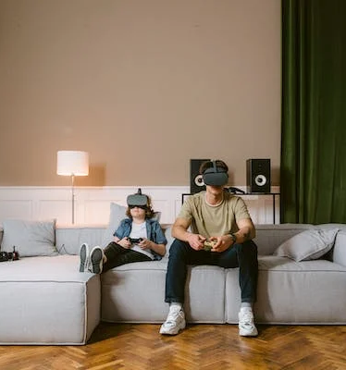
Επιδόματα χρόνου οθόνης
Βρέφη και νήπια (0 έως 18 μηνών):
Συνιστάται να αποφεύγετε να επιτρέπετε σε παιδιά κάτω των 18 μηνών να περνούν χρόνο μπροστά σε οθόνη, εκτός από δραστηριότητες όπως η προβολή φωτογραφιών ή βιντεοκλήσεις.
Για παιδιά ηλικίας 18 έως 24 μηνών, ο χρόνος οθόνης θα πρέπει να ελαχιστοποιείται όσο το δυνατόν περισσότερο.
Παιδιά προσχολικής ηλικίας (2 έως 5 ετών):
Τα παιδιά ηλικίας μεταξύ 2 και 5 ετών δεν πρέπει να περνούν περισσότερο από 1 ώρα την ημέρα μπροστά σε οθόνες σύμφωνα με τις οδηγίες HSE.
Ωστόσο, οι συστάσεις της ΕΕ προτείνουν ότι τα παιδιά προσχολικής ηλικίας θα πρέπει να αφιερώνουν όσο το δυνατόν λιγότερο χρόνο, με μέγιστο χρόνο 30 λεπτών ανά ημέρα.

Slide 10

Επιδόματα χρόνου οθόνης
Παιδιά Δημοτικού Σχολείου (6 ετών και άνω):
Συνιστάται στους γονείς να θέτουν όρια στον χρόνο οθόνης για παιδιά ηλικίας 6 ετών και άνω για να διασφαλίσουν ότι δεν επηρεάζει τον ύπνο και τις σωματικές δραστηριότητες.
Οι κατευθυντήριες γραμμές της ΕΕ συνιστούν όσο το δυνατόν λιγότερο χρόνο οθόνης, με μέγιστο 60 λεπτά την ημέρα για παιδιά δημοτικού σχολείου.
Έφηβοι:
Για τους εφήβους, συνιστάται ο περιορισμός του ψυχαγωγικού χρόνου οθόνης σε όχι περισσότερο από 2 ώρες την ημέρα. Τα χαμηλότερα επίπεδα χρόνου οθόνης συνδέονται με πρόσθετα οφέλη για την υγεία.

Slide 11

10 στρατηγικές για την καταπολέμηση της ψηφιακής υπερφόρτωσης
Ως γονέας, είναι σημαντικό να βοηθάτε τα παιδιά σας να περιηγηθούν στον ψηφιακό κόσμο και να διαχειριστούν την ψηφιακή υπερφόρτωση. Ακολουθούν 10 στρατηγικές για την καταπολέμηση της ψηφιακής υπερφόρτωσης στα παιδιά:
1. Θέστε σαφή όρια: Θέστε σαφείς κανόνες σχετικά με τον χρόνο χρήσης και τη χρήση της συσκευής. Θέστε όρια στον χρόνο που τα παιδιά σας μπορούν να περνούν στις οθόνες κάθε μέρα και καθορίστε συγκεκριμένες ώρες κατά τις οποίες οι οθόνες είναι εκτός ορίων, όπως κατά τη διάρκεια των γευμάτων ή πριν τον ύπνο.
2. Γίνετε πρότυπο: Τα παιδιά μαθαίνουν παρατηρώντας τη συμπεριφορά των γονιών τους. Έχετε επίγνωση των δικών σας συνηθειών χρόνου οθόνης και προσπαθήστε να διαμορφώσετε μια υγιή ψηφιακή συμπεριφορά. Περιορίστε τον δικό σας χρόνο οθόνης και συμμετάσχετε σε δραστηριότητες που δεν περιλαμβάνουν οθόνες, όπως το διάβασμα, η άσκηση ή το να περνάτε χρόνο σε εξωτερικούς χώρους.
3. Ενθαρρύνετε τη σωματική δραστηριότητα και τα χόμπι: Προωθήστε έναν ισορροπημένο τρόπο ζωής ενθαρρύνοντας τη σωματική δραστηριότητα και ασχολείστε με χόμπι. Ενθαρρύνετε τα παιδιά σας να συμμετέχουν σε αθλήματα, να συμμετέχουν σε συλλόγους ή οργανισμούς, να ακολουθούν δημιουργικές δραστηριότητες ή να συμμετέχουν σε υπαίθριο παιχνίδι. Αυτό βοηθά στη μείωση της εξάρτησής τους από τις οθόνες και παρέχει μια πιο υγιή ισορροπία.

Slide 12
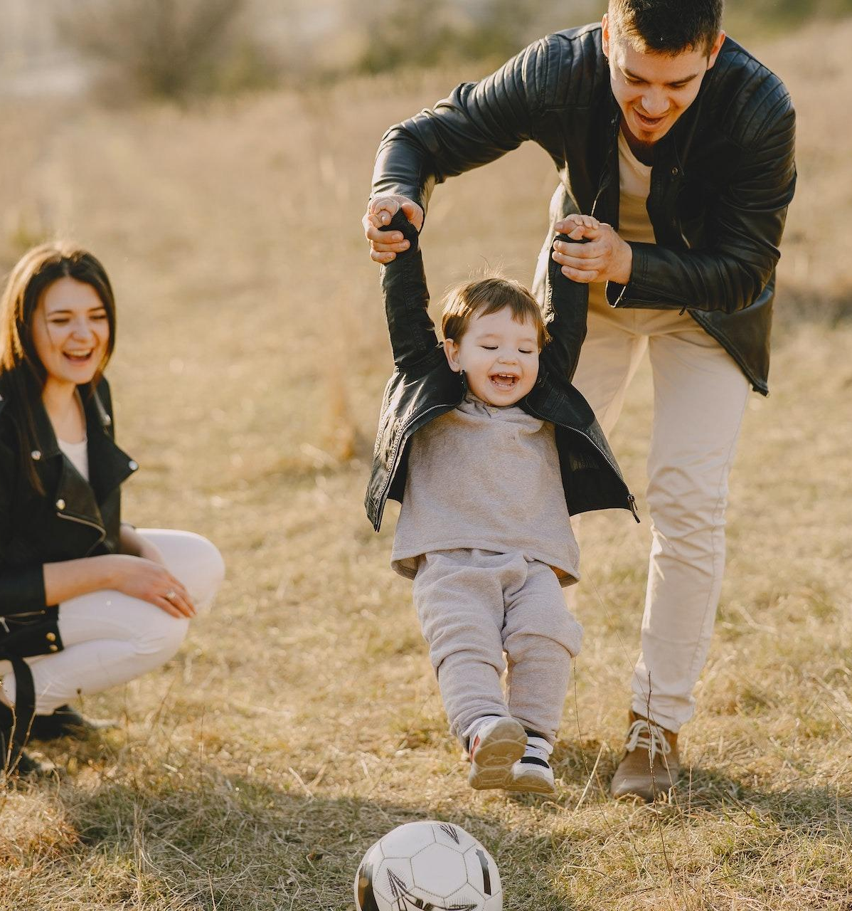
10 στρατηγικές για την καταπολέμηση της ψηφιακής υπερφόρτωσης
4. Δημιουργήστε ζώνες χωρίς τεχνολογία: Ορίστε ορισμένες περιοχές στο σπίτι σας ως ζώνες χωρίς τεχνολογία, όπως το τραπέζι ή τα υπνοδωμάτια. Αυτό βοηθά στη δημιουργία ορίων και ενθαρρύνει τις αλληλεπιδράσεις πρόσωπο με πρόσωπο και το δέσιμο της οικογένειας χωρίς την απόσπαση της προσοχής των οθονών.
5. Ασχοληθείτε με ποιοτικό οικογενειακό χρόνο: Προγραμματίστε τακτικές οικογενειακές δραστηριότητες που δεν περιλαμβάνουν οθόνες. Αυτό μπορεί να περιλαμβάνει οικογενειακές εκδρομές, βραδιές παιχνιδιών, μαγείρεμα μαζί ή βόλτες. Αυτές οι δραστηριότητες συμβάλλουν στην ενίσχυση των συνδέσεων, στην προώθηση της υγιούς επικοινωνίας και στη μείωση της εξάρτησης από ψηφιακές συσκευές.
6. Ενθαρρύνετε τα χόμπι και τα ενδιαφέροντα εκτός σύνδεσης: Ενθαρρύνετε τα παιδιά σας να αναπτύξουν χόμπι και ενδιαφέροντα εκτός σύνδεσης που μπορούν να ακολουθήσουν εκτός της ψηφιακής σφαίρας. Αυτό θα μπορούσε να περιλαμβάνει την ανάγνωση βιβλίων, το παιχνίδι μουσικών οργάνων, την ενασχόληση με τις τέχνες και τις χειροτεχνίες ή την εξερεύνηση της φύσης. Βοηθήστε τα να ανακαλύψουν δραστηριότητες που τους αρέσουν και υποστηρίξτε τη συμμετοχή τους σε αυτές τις επιδιώξεις.
7. Ενθαρρύνετε τον ψηφιακό γραμματισμό και την υπεύθυνη διαδικτυακή συμπεριφορά: Διδάξτε στα παιδιά σας τη σημασία της υπεύθυνης διαδικτυακής συμπεριφοράς, όπως η προσοχή στο απόρρητο, η αποφυγή του διαδικτυακού εκφοβισμού και η κριτική αξιολόγηση των διαδικτυακών πληροφοριών. Ενθαρρύνετέ τα να χρησιμοποιούν την τεχνολογία για μάθηση, δημιουργικότητα και σύνδεση με άλλους με θετικούς τρόπους.

Slide 13

10 στρατηγικές για την καταπολέμηση της ψηφιακής υπερφόρτωσης
8. Χρησιμοποιήστε γονικούς ελέγχους και εργαλεία παρακολούθησης: Εκμεταλλευτείτε τις δυνατότητες γονικού ελέγχου και τα εργαλεία παρακολούθησης που είναι διαθέσιμα σε συσκευές, εφαρμογές και προγράμματα περιήγησης ιστού. Αυτά τα εργαλεία μπορούν να σας βοηθήσουν να διαχειριστείτε και να περιορίσετε την πρόσβαση του παιδιού σας σε συγκεκριμένους ιστότοπους ή εφαρμογές, να ορίσετε χρονικούς περιορισμούς και να παρακολουθήσετε τις δραστηριότητές του στο διαδίκτυο.
9. Ενθαρρύνετε τις κοινωνικές αλληλεπιδράσεις εκτός σύνδεσης: Βοηθήστε τα παιδιά σας να δημιουργήσουν και να διατηρήσουν σχέσεις εκτός σύνδεσης ενθαρρύνοντας τις πρόσωπο με πρόσωπο κοινωνικές αλληλεπιδράσεις. Κανονίστε ημερομηνίες παιχνιδιού, ενθαρρύνετε τη συμμετοχή σε ομαδικές δραστηριότητες ή κλαμπ και υποστηρίξτε ευκαιρίες για τα παιδιά σας να αλληλεπιδράσουν προσωπικά με τους συνομηλίκους τους.
10. Επικοινωνήστε ανοιχτά: Διατηρήστε ανοιχτές γραμμές επικοινωνίας με τα παιδιά σας σχετικά με τις ψηφιακές τους εμπειρίες. Ενθαρρύνετέ τους να μοιραστούν τις ανησυχίες, τις προκλήσεις και τις εμπειρίες τους στο Διαδίκτυο. Διδάξτε τους για την ασφάλεια στο διαδίκτυο, αντιμετωπίστε τυχόν προβλήματα που μπορεί να αντιμετωπίσουν και καθοδηγήστε τους πώς να χειρίζονται αποτελεσματικά την ψηφιακή υπερφόρτωση.
Να θυμάστε ότι κάθε παιδί είναι μοναδικό, επομένως είναι σημαντικό να προσαρμόσετε αυτές τις στρατηγικές ώστε να ταιριάζουν στην ηλικία, το επίπεδο ωριμότητας και τις ατομικές ανάγκες του παιδιού σας. Προάγοντας μια υγιή ισορροπία μεταξύ του ψηφιακού και του κόσμου εκτός σύνδεσης, μπορείτε να βοηθήσετε τα παιδιά σας να καταπολεμήσουν την ψηφιακή υπερφόρτωση και να αναπτύξουν υγιείς ψηφιακές συνήθειες.

Slide 14

Τέλος ενότητας
Σας ευχαριστούμε που διαβάσατε την Ενότητα 4 και ελπίζουμε να σας άρεσε και να μάθατε χρήσιμες πληροφορίες. Αυτή η ενότητα είναι μέρος του Surviving Digital Training Course, μπορείτε να βρείτε τις υπόλοιπες ενότητες στον ιστότοπό μας. Φροντίστε να ενημερώνεστε για το έργο ακολουθώντας μας στα κανάλια μας στα μέσα κοινωνικής δικτύωσης!
www.survivingdigital.eu

